Slide 1
Personal Assistant
PINEAULT Yannick THIEMONGE Christophe
de VIPART Lukas

Slide 2
Rappel:
PA est un bot destiné à simplifier la vie des utilisateurs de serveurs discord à travers une série de fonction visant la gestion administrative mais aussi le divertissement :
Lecture de musique Youtube
Administration des utilisateurs (kick, ban, logs, attribution de rôles, envoie de messages privés, ajouts de canaux de discussion, monitoring de la conversation)
Recherches internet diverse (images, youtube, définitions, météo, heures, infos de films, statistiques de jeu)
Et d’autres fonctions de divertissement (gestion de programmes sur la machine hôte, mini-jeux, auto apprentissage de réponses)

Slide 3
Contenu des sprints
Sprint 1:
Arrêter le bot
Lire de la musique sur Youtube
Attribuer un rôle par message
Bannir/expulser un utilisateur
Sprint 2:
Auto suppression des commandes exécutées
Résultat des recherches Youtube
Messages privés aux utilisateurs
Monitoring du chat
Sprint 3:
Recherche de définition
Mini-jeux textuels
Correction d’erreurs des sprints précédents

Slide 4

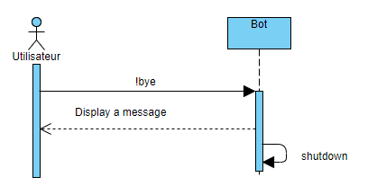
Contenu du Sprint 1
Pour commencer la reconnaissance des commandes et le choix du langage du bot “![commande]”

Slide 5
Cas d’utilisation attribution rôle
L’utilisateur entre la commande !role [nom du rôle]
Le bot vérifie si le rôle existe
Le rôle n’existe pas
Le bot affiche un message d’erreur
On retourne à l’étape 1
Le bot vérifie si l’utilisateur peut attribuer ce rôle (niveau de droits)
L’utilisateur n’a pas le droit de toucher à ce rôle
Le bot affiche un message d’erreur
On retourne à l’étape 1
Le bot attribue le rôle
Le bot met un message de confirmation dans le chat
L’utilisateur voit son nouveau rôle

Slide 6
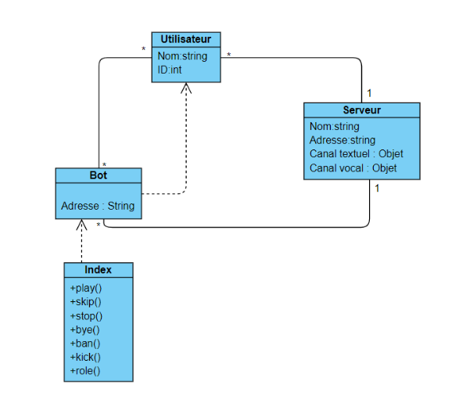
Modèle de classe

Slide 7
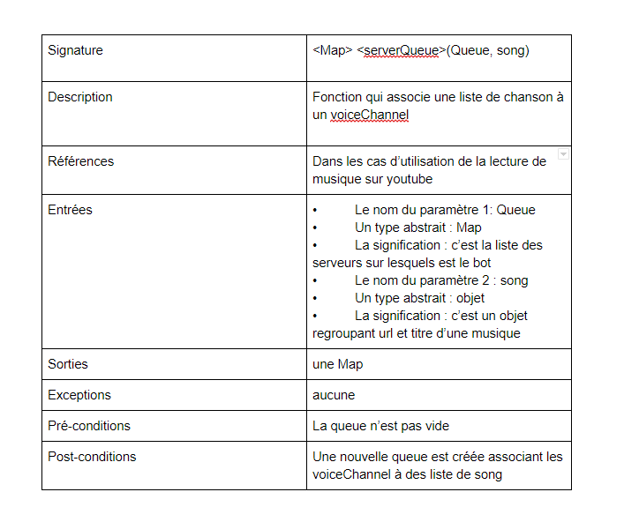
Contrat

Slide 8
Revue technique
Les fonctionnalités essentielles sont fonctionnelles mais pas totalement complétées.
-Arrêt du bot : Il manque une phrase de feedback
-Lecture de musique : Pas de pause
-Fonctions d’administration : vérifications des droits, aucune restriction pour le moment

Slide 9
Revue gestion
-Problème de répartition des tâches
-Communication acceptable
-Travail par google doc

Slide 10
A venir pour le Sprint 2
Auto suppression des commandes déjà réalisées
Ramener les résultat d’une recherche Youtube
Envoie de messages privés discord
Suppression de messages par mots clé (monitoring)

Slide 11

Merci de votre attention !

